Slide 1
Giao diện dòng lệnh Command Line Interface (CLI)

Slide 2
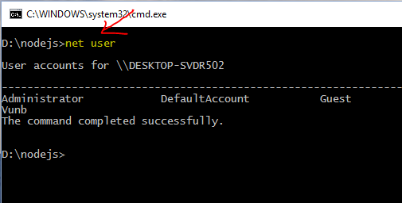
Command Line Interface (CLI)
Không giống với các chương trình có giao diện đồ họa
Giao diện dòng lệnh là tiện ích để gõ lệnh thực thi một chương trình máy tính
Linux: Bash
Mac: Terminal
Windows: Command Prompt (cmd)
Và nhiều tiện ích khác

Slide 3
Một số chương trình dòng lệnh
Windows
Linux
dir
cd
mkdir
echo
ls
cd
mkdir
echo

Slide 4
Các tham số dòng lệnh
Các tham số dòng lệnh là các giá trị truyền vào chương trình để hướng dẫn chương trình biết cách chạy như thế nào, hoặc biết cách hiển thị kết quả

